Slide 1
Un ecosistema de software abierto para la ciencia reproducible
Caso de estudio: la capa límite marina bajo niebla y rocío en el Desierto de Atacama — RSLA26, 25–28 de agosto de 2026
Francisca Muñoz Narbona — Magíster en Recursos Naturales, Pontificia Universidad Católica de Chile

Slide 2
Qué se van a llevar de esta charla
1. Estructurar un proyecto de investigación en Quarto, unificando código, análisis estadístico y redacción del documento final en una sola fuente.
2. Automatizar la gestión bibliográfica: archivos .bib que leen y formatean citas automáticamente a partir de un identificador DOI.
3. Usar GitHub desde las primeras etapas de la investigación como herramienta práctica de control de versiones — no solo al final, y no solo en solitario.
4. Transformar scripts locales en un repositorio estructurado y reproducible, listo para respaldar la publicación de un artículo científico bajo estándares FAIR.

Slide 3
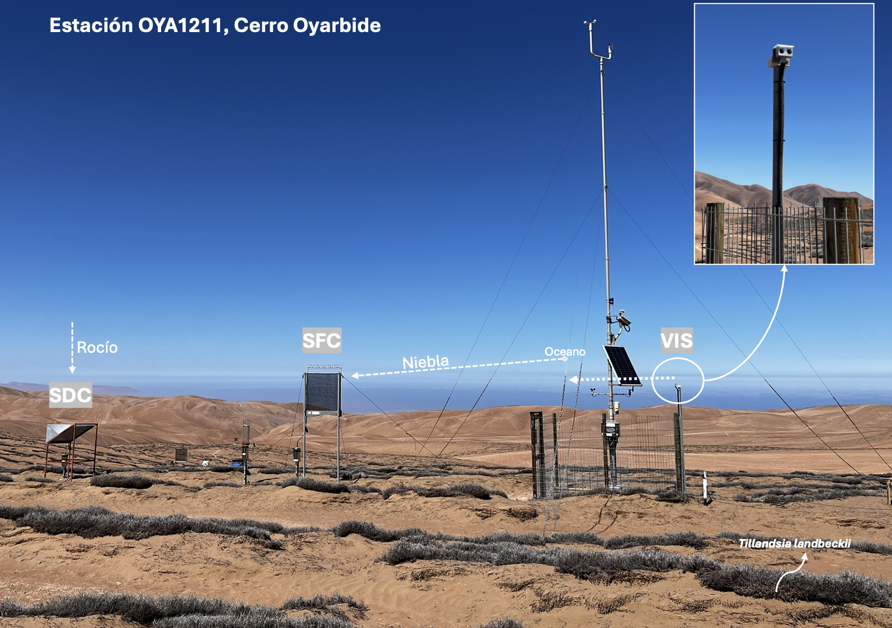
El desierto que solo bebe del aire
Desierto costero hiperárido: precipitación prácticamente nula
Niebla y rocío: únicas fuentes de agua para ecosistemas de Tillandsia landbeckii y comunidades locales
Transecta altitudinal de 8 estaciones (Cerro Oyarbide, 48–1354 m s.n.m.)
Pregunta de fondo: ¿cómo distinguir y caracterizar termodinámicamente estos dos regímenes?

Slide 4
El problema no es solo climático — es metodológico
Diferenciar niebla y rocío, integrar sensores en superficie con detección satelital (GOES-16), y caracterizar gradientes verticales de temperatura potencial, humedad específica y viento implica cientos de pasos de procesamiento sobre datos crudos de 8 estaciones.
El riesgo habitual: scripts dispersos, versiones de archivos sin trazabilidad, citas formateadas a mano, resultados difíciles de reproducir — incluso por la propia autora, meses después.
Esta charla no es sobre los resultados de la tesis — es sobre cómo se construyó el flujo de trabajo que los hizo reproducibles, trazables y publicables.

Slide 5
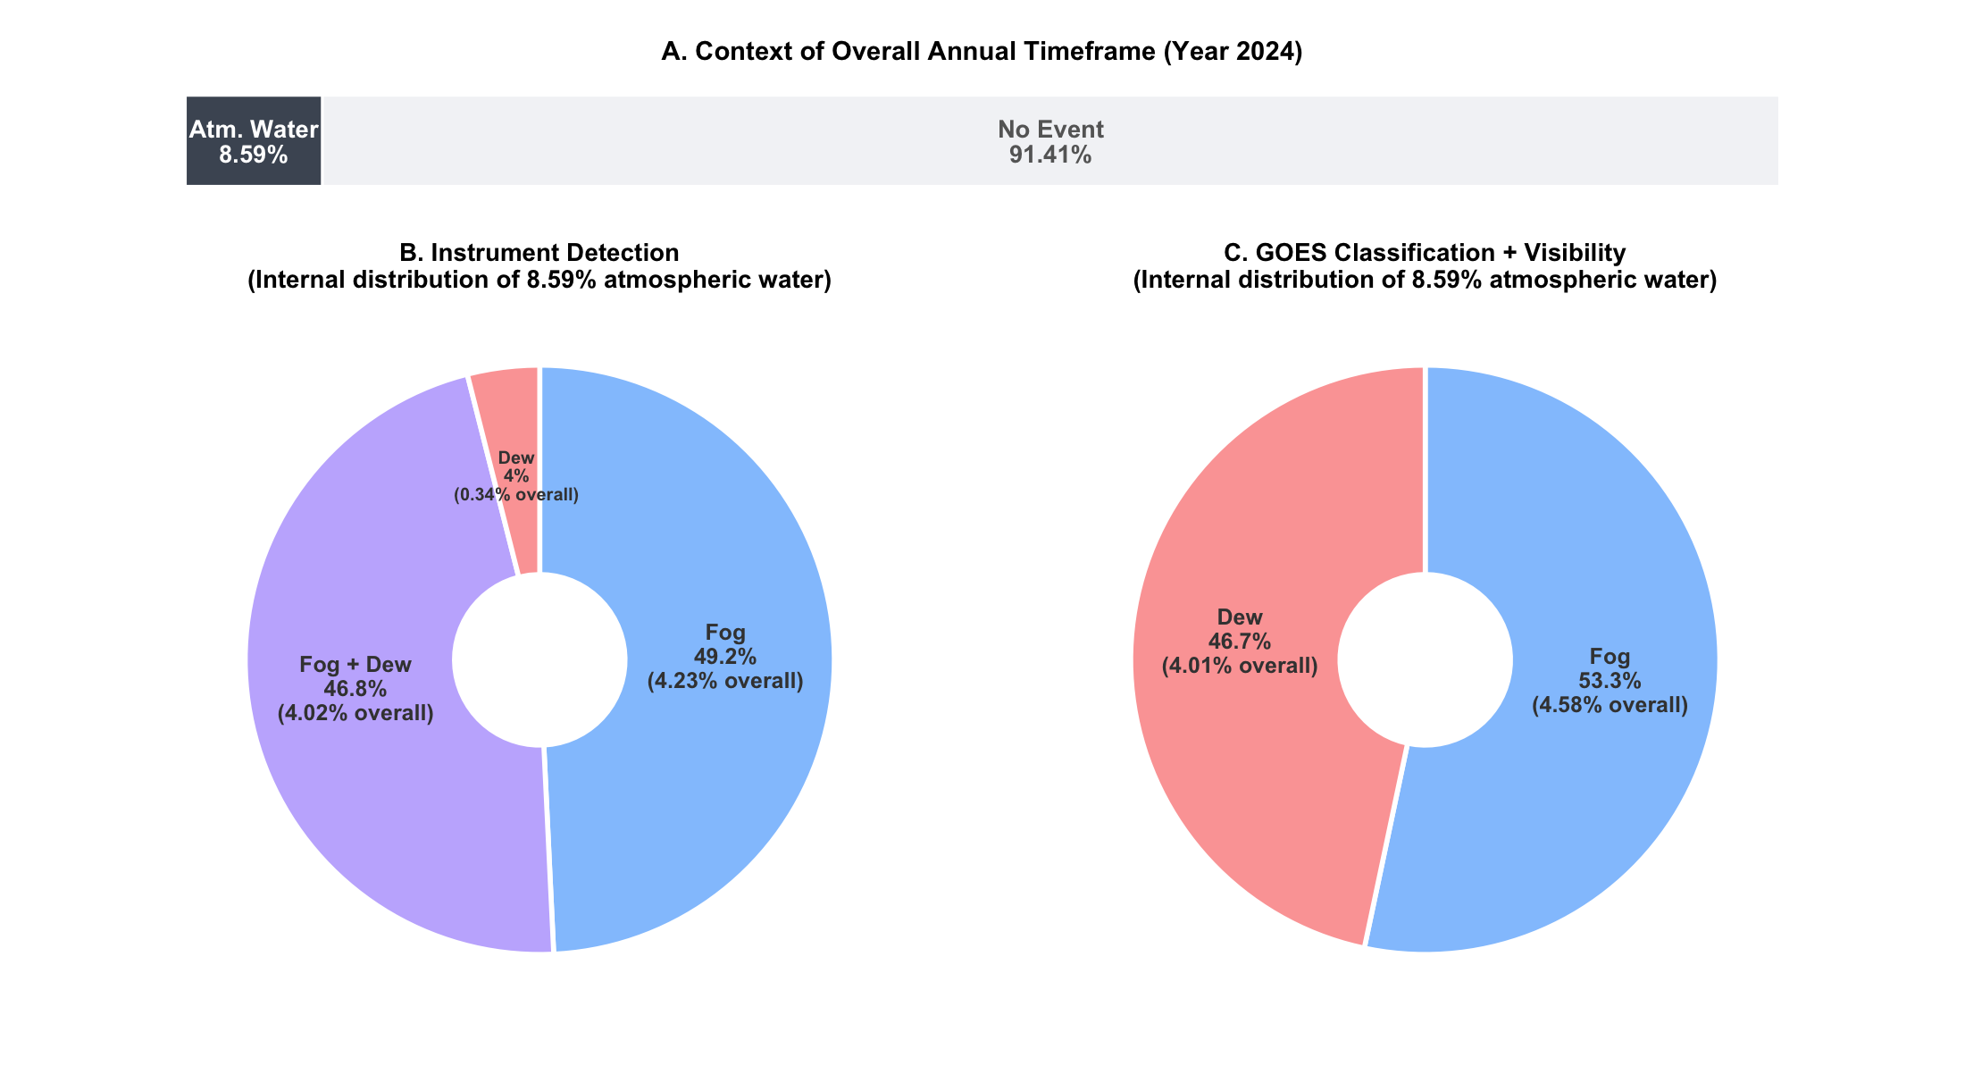
El caso de estudio, en una diapositiva
Tres problemas acoplados:
Clasificación de eventos niebla/rocío (visibilidad + GOES-16, árbol de decisión jerárquico)
Estabilidad térmica vertical de la capa límite marina por régimen
Tendencia temporal de la humedad específica como firma de la fuente de vapor
Detalle completo en el repositorio y la tesis — hoy el foco es el flujo de trabajo.
Todo esto se calcula en R — y ya trabajo (aún en curso) en automatizarlo para próximas temporadas en las mismas estaciones. Más al cierre.
Reclasificación de eventos: la detección instrumental subestima fuertemente el rocío puro (4.0%); al integrar visibilidad y GOES-16, su peso sube a 46.7% de la ventana de eventos activos.

Slide 6
Arquitectura del flujo de trabajo
Herramienta | Rol en el flujo
R | Análisis estadístico y generación de figuras
Quarto | Programación literaria: une código, prosa y citas en un solo archivo
Pandoc + BibTeX | Gestión de citas automatizada a partir de un DOI
GitHub | Control de versiones, individual y en equipo
Zenodo | DOI permanente y archivo a largo plazo del repositorio
Shiny | Visualización interactiva de los datos, sobre el mismo repositorio
(Cuatro pilares — Quarto, bibliografía, GitHub, repositorio reproducible — se revisan a continuación)

Slide 7
Pilar 1 · Quarto como programación literaria
Una sola fuente (.qmd) integra prosa, código R, figuras, tablas y citas — se renderiza a PDF (tesis), Word (comité) y HTML/PowerPoint (presentaciones).
El análisis estadístico y las figuras se generan al renderizar, no se copian a mano
Cambia un dato de entrada → el documento completo se actualiza de forma consistente
Mismo archivo fuente, múltiples formatos de salida según la audiencia: pdf (tesis), docx (revisión con comité), revealjs/pptx (presentaciones)
Elimina la brecha clásica entre “el análisis que corrí” y “el número que escribí en el documento”.

Slide 8
Pilar 2 · Bibliografía automatizada
El flujo, y “antes”
El flujo: copiar un DOI → RStudio consulta la fuente → BibTeX automático → Pandoc lo formatea al renderizar
Antes: formatear cada cita a mano
Antes: copiar/pegar desde gestores externos
Antes: errores de formato APA difíciles de rastrear
Con references_v02.bib + apa.csl
@autor2024 en el texto → cita + entrada en bibliografía, automáticas
Un archivo .csl fija el estilo (APA) para todo el documento
Trazabilidad: cada cita es verificable hasta su DOI de origen
Cero edición manual de formatos de cita

Slide 9
Pilar 3 · GitHub desde etapas tempranas — y en equipo
No es solo un respaldo al final — es una red de seguridad y un canal de trabajo colaborativo, ya sea con un comité de tesis o con un equipo profesional.
Historial de cambios: cada versión de un análisis queda documentada y es recuperable
Transición a repositorio público: de carpeta local de trabajo a un proyecto citable y auditable
Más allá de la tesis: en consultoría ambiental aplico la misma lógica en equipo — repositorio compartido, ramas por tarea y pull requests con revisión antes de integrar a la rama principal
Sienta las bases para el siguiente paso: un entorno interactivo de visualización de datos
.
├── tesis_magister_....qmd documento fuente
├── code/ scripts numerados de procesamiento
├── data/ series procesadas (crudos bajo solicitud)
├── figuras/ figuras finales citadas en el texto
└── references_v02.bib bibliografía

Slide 10
Pilar 4 · De scripts locales a repositorio reproducible
Estrategia aplicada, replicable en cualquier tesis:
README como contrato: cómo citar, qué hay en cada carpeta, cómo reproducir cada figura
Separar crudo de procesado: los datos pesados/con restricciones quedan fuera; los productos necesarios para reproducir el análisis, dentro
Numerar los scripts según el orden real del pipeline (01_ordenar_unir_datos.R, …)
Congelar una versión citable: release de GitHub → integración con Zenodo → DOI permanente
Resultado: un repositorio que un revisor, un comité o la propia autora, un año después, puede volver a ejecutar.

Slide 11
Cerrando el ciclo: hacia el artículo FAIR
Principios FAIR
Findable → DOI de Zenodo, README con metadatos
Accessible → repositorio público en GitHub
Interoperable → datos y código en formatos abiertos (.csv, .R, .qmd)
Reusable → licencia clara, bibliografía y pipeline documentados
En la práctica
El mismo .qmd, .bib y flujo de figuras que sostienen la tesis alimentan directamente el manuscrito del artículo derivado — sin reconstruir el trabajo desde cero. La preparación del paper deja de ser un proyecto aparte y pasa a ser una salida más del mismo flujo de trabajo.

Slide 12
Bonus · más allá de la tesis
El mismo repositorio ordenado habilitó dos extensiones que van más allá del documento final.
De estático a interactivo: una aplicación Shiny reutiliza los datos procesados y la lógica de clasificación para explorar la transecta sin partir de cero
De un año a los próximos: en R trabajo en automatizar (o al menos intentarlo) la generación de nuevos resultados con datos de próximas temporadas en las mismas estaciones — derivando y validando con ROC/AUC umbrales estacionales de Δθ/Δz, en vez de depender de un único umbral fijo anual
Ambas son consecuencia directa de tener el pipeline ordenado, versionado y reproducible desde el inicio — no proyectos aparte
Ciencia abierta no termina en el PDF: continúa en herramientas y pipelines que se pueden volver a correr.

Slide 13
Lecciones aprendidas
Para estudiantes de disciplinas no informáticas que quieren adoptar estas prácticas:
Empezar temprano, no al final: Quarto y GitHub rinden más cuanto antes se integran
Un DOI vale más que una cita copiada: automatizar bibliografía ahorra semanas, no horas
El README es para el “yo” de dentro de un año tanto como para terceros
La reproducibilidad no es un lujo académico: es lo que permite confiar en los propios resultados
Herramientas accesibles y gratuitas (R, Quarto, GitHub, Zenodo) bastan — no se requiere infraestructura especializada

Slide 14
Gracias — conversemos
Francisca Muñoz Narbona — fmnarbona@cienciambiental.cl
Repositorio: github.com/francisca-imn/mbl-fog-dew-thermodynamics
DOI: 10.5281/zenodo.21826557
Magíster en Recursos Naturales · Pontificia Universidad Católica de Chile
Comité: F. Lobos-Roco, S. Acevedo, C. del Río · Financiamiento: FONDECYT 11250466
¿Preguntas?

